Slide 1
DÝCHACÍ SYSTÉM

Slide 2
ZÁKLADNÍ FUNKCE DÝCHACÍHO SYSTÉMU
VENTILACE
Rozprostření vzduchu v dýchacích cestách
DISTRIBUCE
Mechanismus příjmu O₂ či výdeje CO₂
DIFÚZE
Průtok krve plícemi
PERFÚZE
Výměna vzduchu mezi okolní atmosférou a alveoly (plicními sklípky)
RESPIRACE
Výměna plynů mezi alveolami a krví a krví a tkáněmi

Slide 3
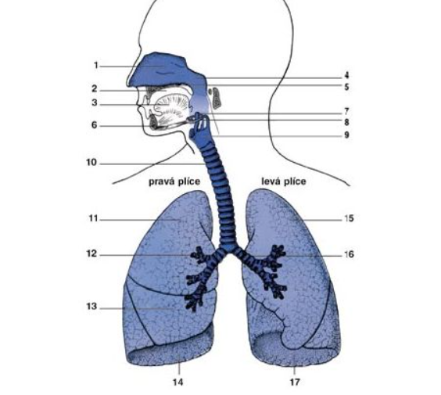
DÝCHACÍ SYSTÉM
JAZYLKA
NOSNÍ DUTINA
NOSNÍ DUTINA
PRAVÁ HLAVNÍ PRŮDUŠKA
PRAVÝ HORNÍ PLICNÍ LALOK
HLTAN (PHARYNX)
ÚSTNÍ DUTINA
TVRDÉ PATRO
JAZYK
LEVÁ HLAVNÍ PRŮDUŠKA
HRTANOVÁ ZÁKLOPKA (EPIGLOTTIS)
SVALOVINA SPODINY ÚSTNÍ DUTINY
JAZYLKA
HRTAN (LARYNX)
HRTAN (LARYNX)
JAZYK
PRŮDUŠNICE
SVALOVINA SPODINY ÚSTNÍ DUTINY
PRAVÝ DOLNÍ PLICNÍ LALOK
PRAVÝ HORNÍ PLICNÍ LALOK
LEVÝ HORNÍ PLICNÍ LALOK
HLTAN
(PHARYNX)
LEVÝ HORNÍ PLICNÍ LALOK
PRAVÁ HLAVNÍ PRŮDUŠKA
LEVÁ HLAVNÍ PRŮDUŠKA
ÚSTNÍ DUTINA
PRŮDUŠNICE
PRAVÝ STŘEDNÍ PLICNÍ LALOK
HRTANOVÁ ZÁKLOPKA (EPIGLOTTIS)
TVRDÉ PATRO
LEVÝ DOLNÍ PLICNÍ LALOK
PRAVÝ STŘEDNÍ PLICNÍ LALOK
PRAVÝ DOLNÍ PLICNÍ LALOK
LEVÝ DOLNÍ PLICNÍ LALOK

Slide 4
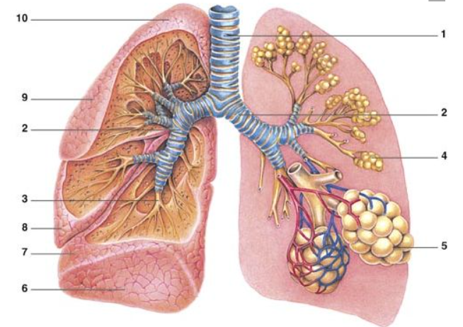
STAVBA PLIC
HORNÍ LALOK
PLICNÍ VRCHOLEK
PRŮDUŠNICE (TRACHEA)
PRŮDUŠNICE
PLICNÍ BÁZE
PLICNÍ SKLÍPKY
HORNÍ LALOK
PRŮDUŠINKY (BRONCHIOLI)
PRŮDUŠKY
PRŮDUŠKY
STŘEDNÍ LALOK
PLICNÍ SKLÍPKY
PLICNÍ VRCHOLEK
PRŮDUŠINKY
DETAIL PLICNÍHO SKLÍPKU S PLICNÍMI VLÁESČNICEMI
STŘEDNÍ LALOK
DOLNÍ LALOK
PRŮDUŠKY (BRONCHI)
PLICNÍ BÁZE
DETAIL PLICNÍHO SKLÍPKU S PLICNÍMI VLÁESČNICEMI
DOLNÍ LALOK

Slide 5
DÝCHACÍ CESTY
  Horní cesty dýchací – nos, nosní dutiny, hltan
    V nosní dutině probíhá úprava vzduchu pro dýchací cesty – teplota, zvlhčení
    Čichová oblast je v horní části nosní dutiny
  Dolní cesty dýchací – hrtan, průdušnice (trachea), průdušky (bronchy)
    Hrtan - probíhá dýchání, tvorba hlasu, kašel a napomáhá polykání uzavřením epiglotis

Slide 6
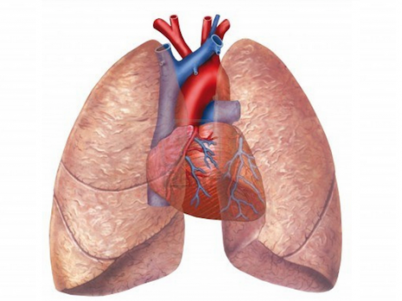
PLÍCE
Párový orgán, tvar komolého kužele
Růžové až šedočerné podle znečištění
Mají houbovitou konzistenci, jejich hmotnost je cca 750 g
Pravá plíce větší – 3 laloky, levá 2 laloky, laloky dále rozděleny na segmenty

Slide 7
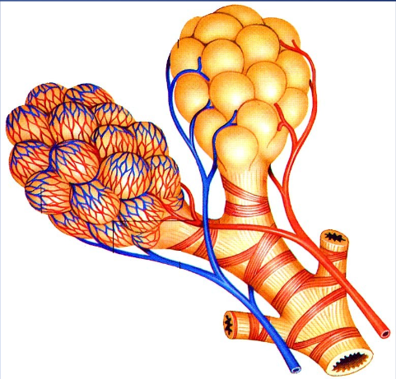
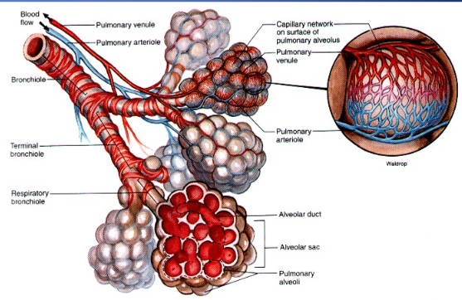
PLICNÍ SKLÍPKY – ALVEOLY
Bohatě zásobeny krví – kapiláry
Člověk má asi 300 milionů alveolů
Plocha alveol dospělého jedince zaujímá asi 70 m2
Difundování O2 a CO2

Slide 8
DÝCHACÍ SYSTÉM – SVALY
Inspirační svaly
  Bránice – hlavní nádechový sval
  Vnější mezižeberní svaly
    M. sternocleidomastoideus
    Mm. scaleni
Exspirační svaly
  Břišní lis
  Vnitřní mezižeberní svaly
  Bránice – při usilovném výdechu

Slide 9
DÝCHÁNÍ
Dech – zajišťuje dodávku kyslíku a odstraňování oxidu uhličitého z tkání
  Apnoe = zástava dechu
  Dyspnoe = dušnost
  Hyperventilace – zvýšení ventilace, která převyšuje metabolickou potřebu kyslíku
  Hypoventilace – snížená ventilace
Zevní dýchání – výměna plynů mezi vnějším prostředím a plícemi
  Plicní ventilace – pohyb vzduchu do a z plic – nádech a výdech
  Plicní difúze – výměna kyslíku a oxidu uhličitého mezi plícemi a krví
Vnitřní dýchání – výměna plynů na úrovni tkání (mezi krví a tkáněmi)

Slide 10
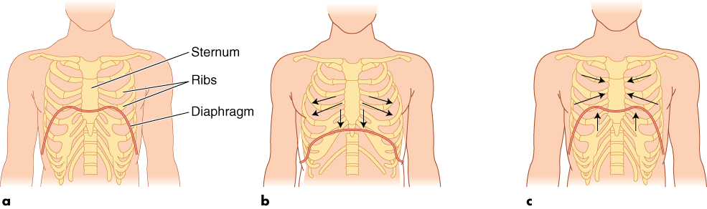
PLICNÍ VENTILACE
Nádech (inspirium) – aktivní děj za pomoci inspiračních svalů, intrapulmonální i interpleurální tlak klesá, vzduch jde do plic, tlak v dýchacích cestách je negativní
Výdech (exspirium) – na konci nádechu vlivem elasticity plic dochází k návratu hrudní stěny zpět do výdechové polohy, čímž je zprostředkován pasivní výdech, tlak v dýchacích cestách se zvyšuje (vzduch proudí ven)
Rest
Inspiration
Expiration

Slide 11
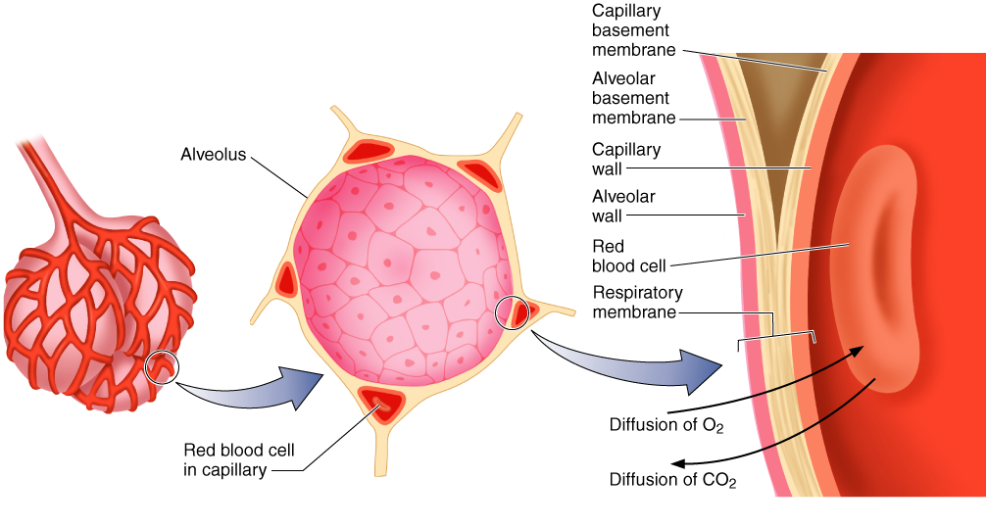
PLICNÍ DIFÚZE
Závisí na parciálním tlaku a rozpustnosti jednotlivých plynů, teplotě
Difuze O2 a CO2 probíhá na ploše až 100 m2
Nasycení krve kyslíkem, který byl vyčerpán pro produkci oxidační energie
Odstraňování CO₂
Difuze O₂ a CO₂ přes alveolo-kapilární membránu (= respirační membrána alveolů)

Slide 12
PARCIÁLNÍ TLAK
Standardní atmosférický tlak (ve výši hladiny moře) = 760 mmHg (= 1 Torr)
O2 tvoří 20,93 % vzduchu; pO2 = 159,1 mmHg
CO2 tvoří přibližně 0,03 %; pCO2 = 0,2 mmHg
Rozdíly parciálních tlaků plynů v alveolách a v krvi vytvářejí tlakový gradient a dochází k difúzi plynů přes dýchací membránu
Čím větší je tlakový gradient, tím rychleji kyslík difunduje

Slide 13
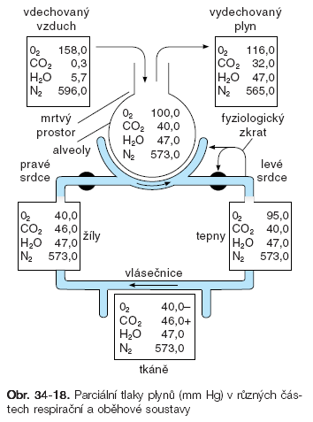
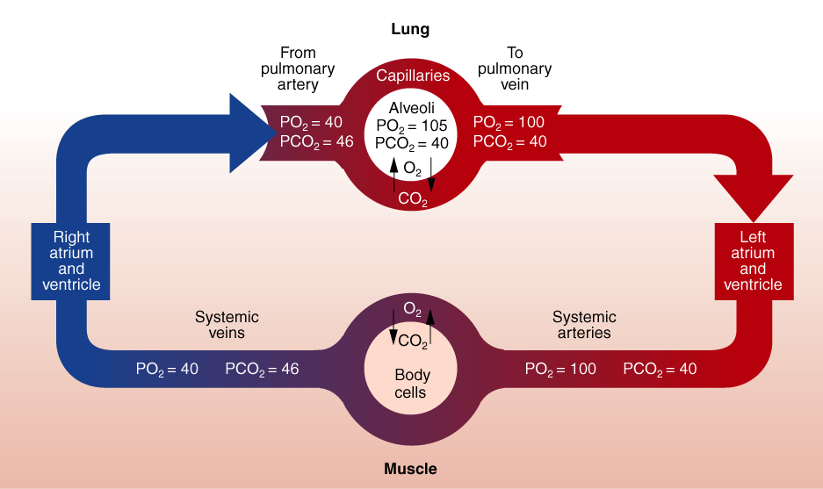
PARCIÁLNÍ TLAKY O₂ A CO₂

Slide 14
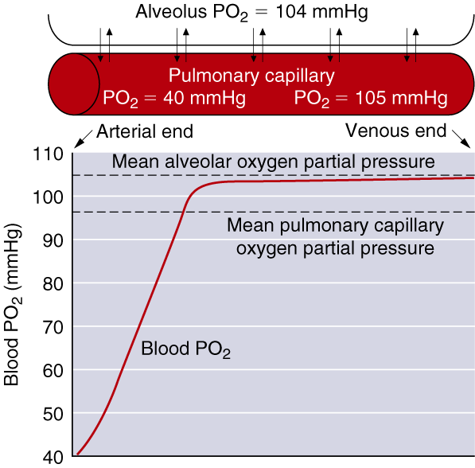
PŘECHOD O₂ DO KAPILÁR

Slide 15
TRANSPORT O₂
Rozpuštěný v plazmě
Vazba na hemoglobin
Oxyhemoglobin – Hb s navázaným O₂
Deoxygenace (redukovaný Hb) – hemoglobin bez kyslíku
1 g Hb obsahuje 1,39 ml O₂
V krvi: 160 g l/1 u mužů (140 g l/1 u žen) Hb (Fe²⁺)

Slide 16
TRANSPORT O₂
Koncentrace hemoglobinu do značné míry určuje kapacitu krve přenášející kyslík (> 98 % transportovaného kyslíku)
Zvýšená kyselost a teplota svalu umožňuje uvolnit více kyslíku
Cvičení ovlivňuje transport kyslíku ve svalu
Nízké množství železa vede k anémii, což snižuje schopnost těla přenášet kyslík (častěji u žen než u mužů)

Slide 17
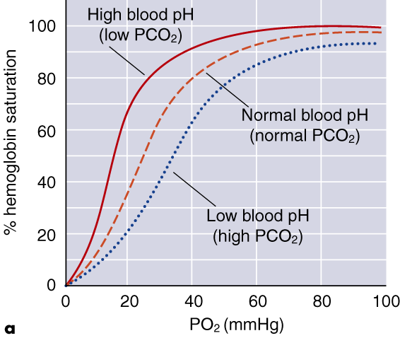
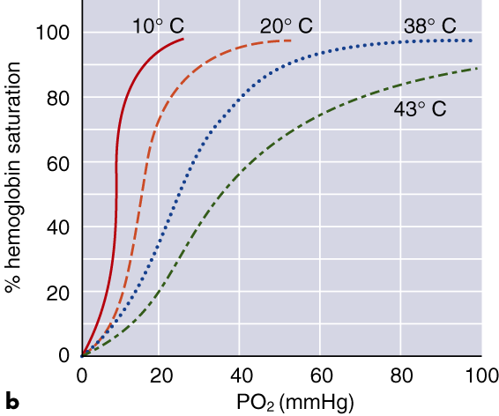
BOHRŮV EFEKT
↓pH - snižuje afinitu Hb k O₂
↑pH - odstranění H⁺ z Hb stimuluje vazbu O₂ na Hb
Afinita Hb ke kyslíku stoupá s rostoucím pO₂

Slide 18
TRANSPORT CO₂
12 % je fyzikálně rozpuštěno
11 % je karbaminohemoglobin (navázaný na bílkoviny – NH₂ skupiny hemoglobinu)
27 % je bikarbonát v erytrocytech
50 % je plazmatický bikarbonát

Slide 19
ŘÍZENÍ DÝCHÁNÍ
CNS
  Centrum dýchání v prodloužené míše
  Dýchací svaly inervovány vlákny C4–C8 a Th1–Th7
Chemické detekční mechanismy
  Centrální chemoreceptory v prodloužené míše, ovlivňovány změnami CO₂, resp. změnami pH likvoru
  Periferní chemoreceptory (glomus caroticum a glomus aorticum) detekují parciální tlak O₂

Slide 20
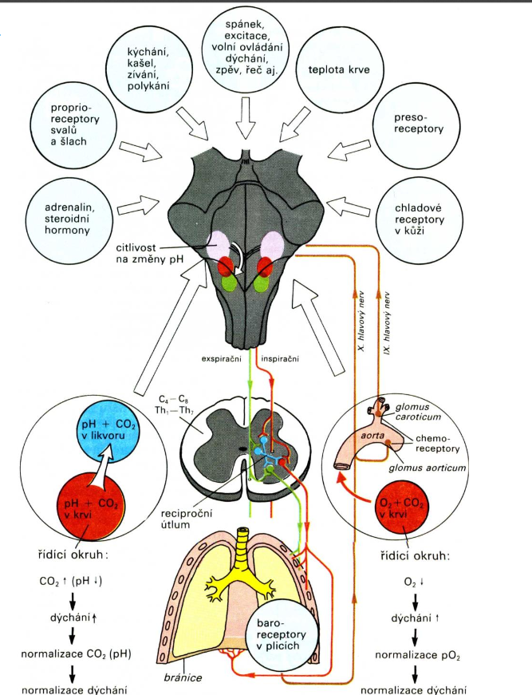

Slide 21
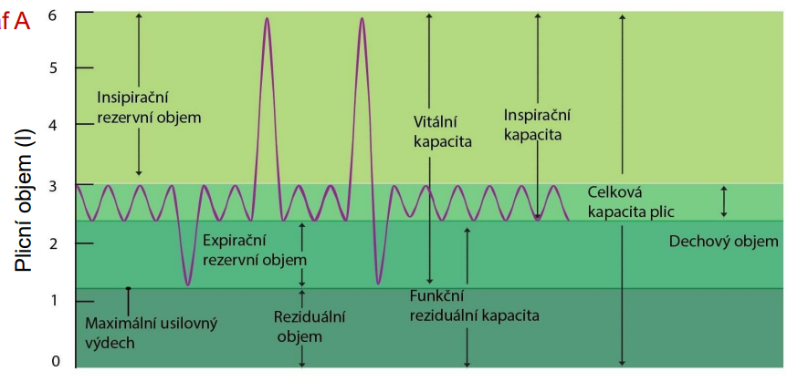

Slide 22
ZÁKLADNÍ POJMY
Statické plicní objemy
Dechový objem (DO)
Dynamické plicní parametry
Dechová frekvence (DF)
Statické plicní kapacity
Vitální kapacita (VC)
Inspirační rezervní objem (IRO)
Exspirační rezervní objem (ERO)
Reziduální objem (RO)
Minutová ventilace (MV)
Maximální minutová ventilace (MMV)
Jednosekundová vitální kapacita (FEV1)
Celková kapacita plic (TC)
Inspirační kapacita (IC)
Funkční reziduální kapacita (FRC)
Všechny plicní parametry jsou ovlivněny výškou, hmotností, stářím, trénovaností, pohlavím a zdravotním stavem
V praxi se udává absolutní a relativní hodnota

Slide 23
Statické plicní objemy
DECHOVÝ OBJEM (DO)
Objem vzduchu, který vdechneme při klidném nádechu po ukončeném klidovém výdechu
  Obsahuje i tzv. mrtvý prostor - označuje objem dýchacích cest až po terminální bronchioly. Jeho objem je 150 až 200 ml
V klidu cca 0,5 l
Střední výkon asi 1–2 l (30 % VC), těžká práce asi 2–3 l (50 % VC, u trénovaných až 60–70 % VC)

Slide 24
Statické plicní objemy
INSPIRAČNÍ A EXSPIRAČNÍ REZERVNÍ OBJEM
Vzduch, který vdechneme/vydechneme pouze při usilovném nádechu/výdechu
IRO cca 2,5 l
ERO cca 1,5 l

Slide 25
Statické plicní objemy
REZIDUÁLNÍ OBJEM (RO)
I přes naši veškerou snahu nejsme schopní úplně vyprázdnit plíce ⟹ Objem, který zůstává v plicích i přes maximální usilovný výdech
U dospělého se jedná o cca 1,2 l

Slide 26
CELKOVÁ KAPACITA PLIC (TC)
Cca 6 l
TC = IRO + DO + ERO + RO = VC + RO

Slide 27
INSPIRAČNÍ KAPACITA (IC)
Cca 3 l
IC = IRO + DO

Slide 28
FUNKČNÍ REZIDUÁLNÍ KAPACITA (FRC)
Cca 3 l
FRC = ERO + RO

Slide 29
Dynamické plicní parametry
DECHOVÁ FREKVENCE (DF)
Klidová DF 12–18/min
Zvyšování v průběhu práce je individuální, u žen bývá vyšší
Lehká práce 20–30/min, těžká 30–40/min, velmi těžká 40–60/min
U zátěže cyklického charakteru může být vázána na pohyb
↑DF může vést ke ↓DO a tím i minutové ventilace

Slide 30
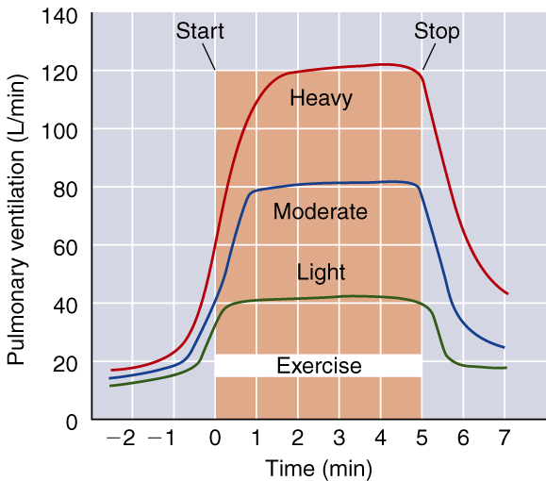
Dynamické plicní parametry
MINUTOVÁ VENTILACE (MV; VE)
Dechový objem vynásobený frekvencí dechů za minutu
MV (VE) = DF x DO
V klidu cca 8–10 l u sportující i nesportující populace
Při zátěži roste až ke 120 l/min, u sportujících až k 180 l/min
Ihned po skončení zátěže prudce klesá, následně je pak pokles pozvolnější

Slide 31
Dynamické plicní parametry
MAXIMÁLNÍ MINUTOVÁ VENTILACE (MVV)
Volní:
  Měřena v klidových podmínkách, maximální množství vzduchu, které je možné dopravit do plic volním úsilím během 1 min
  Až 200 l
Pracovní:
  Je asi o 20 % ↓ než volní

Slide 32
Dynamické plicní parametry
JEDNOSEKUNDOVÁ VITÁLNÍ KAPACITA (FEV₁)
Objem vzduchu, který je vydechnutý při usilovném výdechu za první sekundu
Tiffeneaův index je podíl FEV1 a VC. Pomáhá při diagnostice obstrukční a restrikční plicní nemoci. Fyziologická hodnota se udává okolo 80 % (0,8)

Slide 33
VITÁLNÍ KAPACITA (VC)
V klidu 3–5 l
VC = IRO + DO + ERO
Ovlivnitelná předchozí zátěží: při mírné (rozdýchání) se může ↑, při střední se nemění, při vysoké pro únavu dýchacích svalů může i klesnout na 60 % výchozí hodnoty
Závisí na pohlaví, věku, tělesném povrchu a trénovanosti

Slide 34
USILOVNÁ VITÁLNÍ KAPACITA (FVC)
Maximální objem vzduchu, který lze po maximálním nádechu prudce vydechnout
Využití při diagnostice

Slide 35
FYZIOLOGICKÉ PARAMETRY DÝCHACÍHO SYSTÉMU
Příjem (spotřeba) kyslíku (VO₂) = množství kyslíku přijatého organismem za minutu (v ml/min/kg)
VO₂max = maximální spotřeba kyslíku
Výdej oxidu uhličitého (VCO₂) = množství vydechnutého CO₂ za minutu (v ml/min/kg)
Poměr respirační výměny / Respirační kvocient (RER/RQ) = poměr mezi vydýchaným CO₂ a přijatým O₂

Slide 36
FYZIOLOGICKÉ PARAMETRY DÝCHACÍHO SYSTÉMU
Ventilační ekvivalent pro kyslík (VE/VO₂) = množství kyslíku, který přijmeme z 1 litru vzduchu
Tepový kyslík (VO₂/HR) = množství kyslíku, které se do krevního oběhu dostává při jednom srdečním stahu, (v ml)

Slide 37
ODPOVĚĎ NA ZÁTĚŽ
Reaktivní změny – bezprostřední reakce organismu
  Fáze úvodní
    ↑ DF a ventilace před výkonem
    Emoce (více u osob netrénovaných) a podmíněné reflexy (u trénovaných osob)
    Startovní a předstartovní stavy
  Fáze průvodní
    Při vlastním výkonu roste DF a ventilace nejdřív rychle (fáze iniciální) → zpomalení → při déletrvající zátěži (více než 40–60s) se může projevit mrtvý bod
  Fáze následná
    Návrat ventilačních parametrů k výchozím hodnotám, zpočátku rychleji, postupně pomalejší
    Pozátěžový kyslík (kyslíkový dluh)
Adaptační změny – výsledek dlouhodobého opakovaného tréninku

Slide 38
ODPOVĚĎ NA ZÁTĚŽ – MRTVÝ BOD
Subjektivní příznaky = nouze o dech, svalová slabost, bolesti ve svalech, tíha a tuhnutí svalů
Objektivní příznaky = pokles výkonu, ↓ koordinace, narušená ekonomika dýchání, tzn. ↓DO a ventilace, ale ↑ DF, ↑ TF, ↑ TK
Příčina = nedostatečná sladěnost systémů při přechodu neoxidativního metabolismu na oxidativní

Slide 39
ODPOVĚĎ NA ZÁTĚŽ – DRUHÝ DECH
Jestliže se pokračuje dále, pak příznaky mrtvého bodu mizí → druhý dech, tzn. ↑DO, ↓ DF, ↓ TF, ↓ TK
Rovnovážný stav po 2–3 min méně intenzivní a po
5–6 min intenzivnější práce

Slide 40
ODPOVĚĎ NA ZÁTĚŽ – KYSLÍKOVÝ DLUH
Nedostatečné zásobení pracujících svalů kyslíkem, nepoměr mezi požadavky na O₂ a jeho dodávkou, vede k zapojení anaerobních mechanismů – vznik laktátu
(↑ H + metabolické acidóza – mrtvý bod)
Při zajištění dodávky O₂ – druhý dech
Po ukončení zátěže přetrvává zvýšený příjem O₂ = splácení kyslíkového dluhu

Slide 41
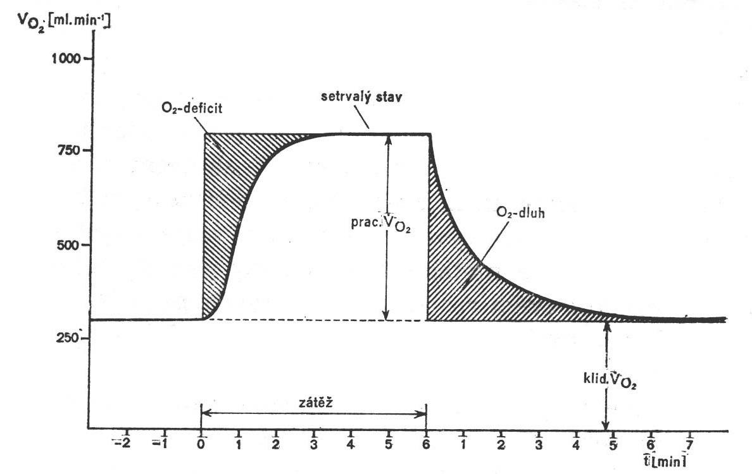
KYSLÍKOVÝ DLUH

Slide 42
AEROBNÍ A ANAEROBNÍ PRÁH
Aerobní práh
  Maximální intenzita při které přestává „výhradní“ aerobní krytí
  Intenzita, od které se začíná zapojovat anaerobní krytí a tak vzniká laktát
  Hladina laktátu (2 mmol/l krve)
Anaerobní práh
  Maximální intenzita, při které začíná převládat anaerobní krytí
  Intenzita při které dochází k narušení dynamické rovnováhy mezi tvorbou a metabolizací laktátu
  Hladina laktátu (4 mmol/l krve) a vyšší
  Kolem 8 mmol/l krve nemožnost pokračovat (trénovaní až 30 mmol/l)

Slide 43
ODPOVĚĎ NA ZÁTĚŽ
DF
  Reakce – při zátěži roste až na 60/min (v klidu 14–16/min)
  Adaptace – v klidu u sportovců klesá (10/min)
DO
  Reakce – při zátěži roste až na 2,5 l (v klidu 0,5 l)
  Adaptace – trénovaní jedinci v klidu až 1 l a při zátěži až 4 l
MV (VE)
  Reakce – při zatížení až 120 l (v klidu 8–10 l)
  Adaptace – při zatížení až 180 l
VC
  Reakce – přímo v průběhu zátěže se neměří, měří se až po skončení aktivity (ženy v klidu 3–4 l, muži 4–5 l)
  Adaptace – vytrvalostně trénovaní až 6 l (plavci až 8 l)

Slide 44
ODPOVĚĎ NA ZÁTĚŽ
VO₂
  Reakce – se zvýšenou intenzitou roste příjem O₂, u mužů na 45 ml/min/kg, u žen na 35 ml/min/kg (v klidu 3,5 ml/min/kg)
  Adaptace – u vytrvalostních sportů roste především VO₂max, u běžkařů až na 90 ml/min/kg oproti běžné populaci, jež má VO₂max cca 50 ml/min/kg
VO₂/SF
  Reakce – u běžné populace muži 15–16 ml, ženy 10–11 ml
  (v klidu 5 ml)
  Adaptace – u trénovaných v zátěži 30–35 ml

Slide 45
SPIROMETRIE
Je základní vyšetřovací metodou informující o fyziologických a patofyziologických podmínkách a hodnotách výměny vzduchu mezi zevním prostředím a plícemi
Základní výsledky vyšetření mohou být získány pomocí jednoduchého spirometru
Korekční faktor
  BTPS (body temperature, atmospheric pressure, water saturated)

Slide 46
SPIROMETRIE
VC = množství maximálně vydechnutého vzduchu po předchozím maximálním nádechu
FVC (forced vital capacity) = objem usilovného výdechu („co nejvíce a co nejrychleji“)
FEV₁ (forced exhaled volume) = objem vzduchu při maximálním výdechu během první sekundy po předchozím usilovném nádechu
PEF (peak expiratory flow) = maximální výdechová rychlost
FER (forced expiration ratio) = průchodnost periferních průdušek

